Slide 1
103年國慶焰火在臺中
媒體包
臺中市政府觀光旅遊局製
聯絡人 曹忠猷 0933-573-838
吳致萱 0937-228-736

Slide 2
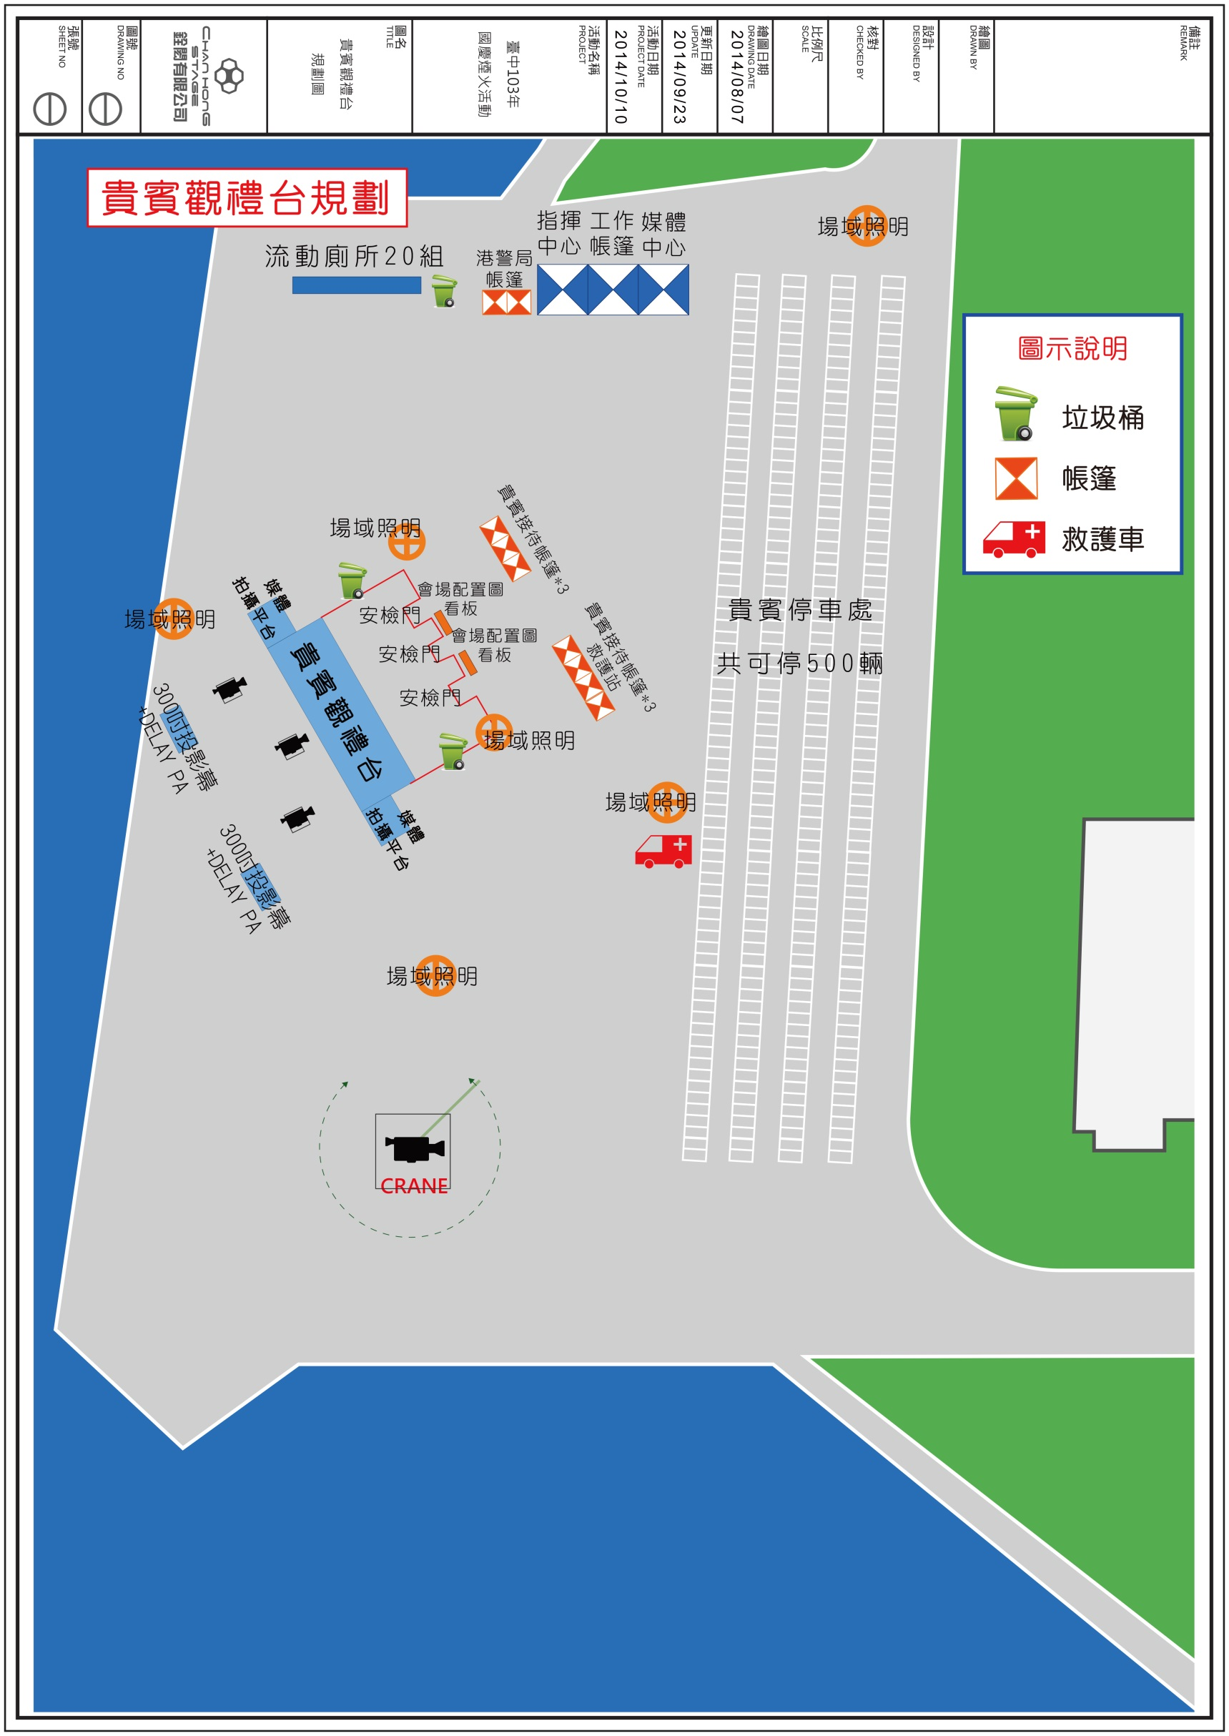
SNG
入
出

Slide 3
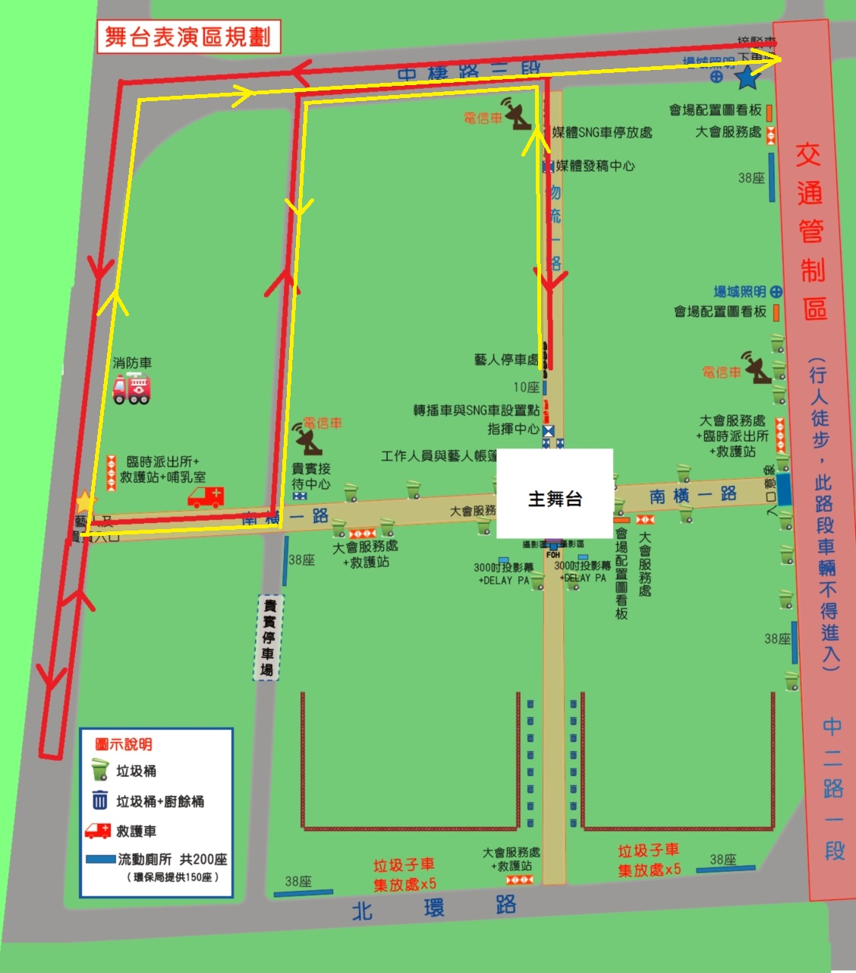
中南一路
西側入口
貴賓觀禮臺
貴賓及媒體出場動線
媒體舞台出入動線圖
貴賓及媒體進場動線

Slide 4
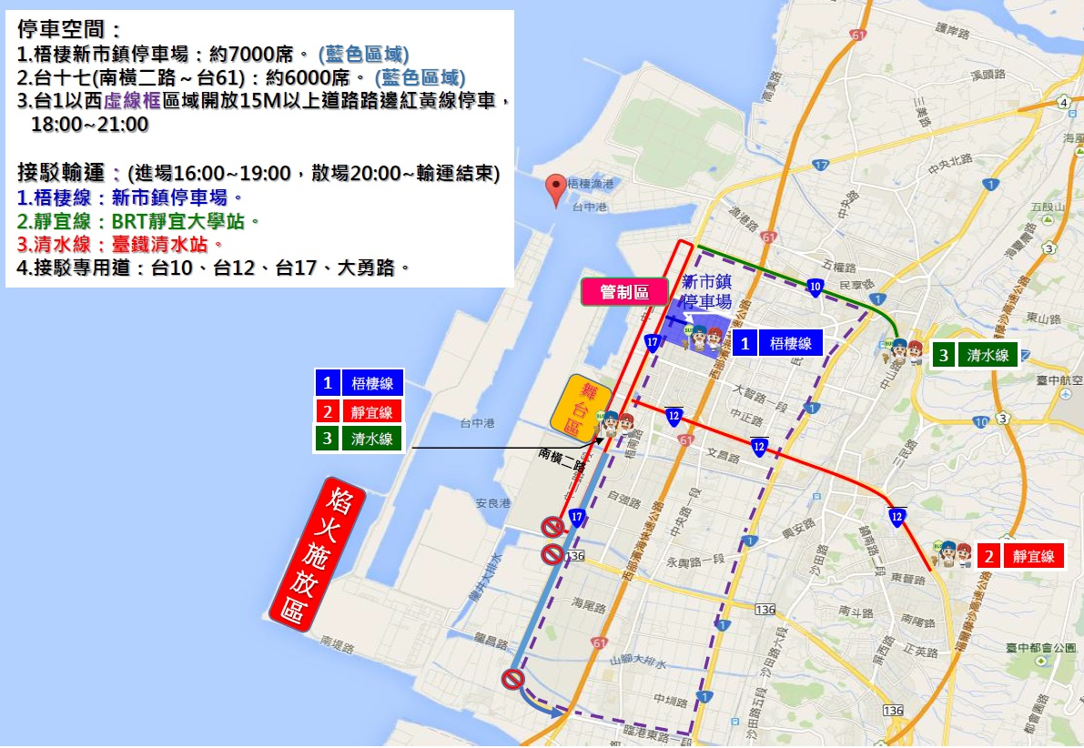
交通管制&
停車&接駁點示意圖

Slide 5
交通管制文字說明
  台17線以西(中清路至南橫二路段)設置為車輛禁入區，管制時間：14：00—23：30
  2. 台61線以西之台10線及台12線路段規劃為大眾運輸管制區，管制時間自16：00至輸運結束
  3. 台61線西濱高架道路部份下匝道管制，管制時間：18：00—20：00(北上為梧棲和清水匝道，南下為梧棲和龍井匝道)
  4. 南橫八路及龍昌路管制人、車禁入(安全及緊急救援)

Slide 6
接駁車規劃文字說明
1.梧棲線：梧棲新市鎮停車場(大勇路及四維路一段)
2.靜宜線：靜宜大學(BRT終點站)
3.清水線：清水火車站(星海路及中興街口)
※去程：從下午4至晚上7時載往會場。
※回程：從晚上8時起由臺中港接駁返回，直至現場民眾載運完畢。

Slide 7
清水火車站加開班次
時間(10月10、11日） | 車次 | 起訖站
15：35(台中開車時間） | 2638 | 台中---清水(16：20到)
21：03(清水開車時間） | 2677 | 清水---台中(22：02到)
21：42(清水開車時間） | 2681 | 清水---豐原(22：50到)
22：34(清水開車時間） | 2576 | 沙鹿(22：28開)— 新竹(23：59到)
22：43(清水開車時間） | 2583 | 清水—嘉義(00：46到)
23：00(清水開車時間） | 2685 | 清水---台中(23：45到)

Slide 8
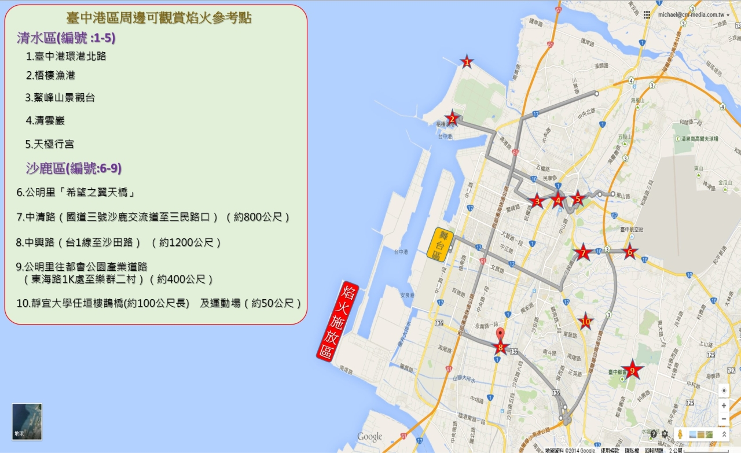
建議觀賞點19處-1

Slide 9
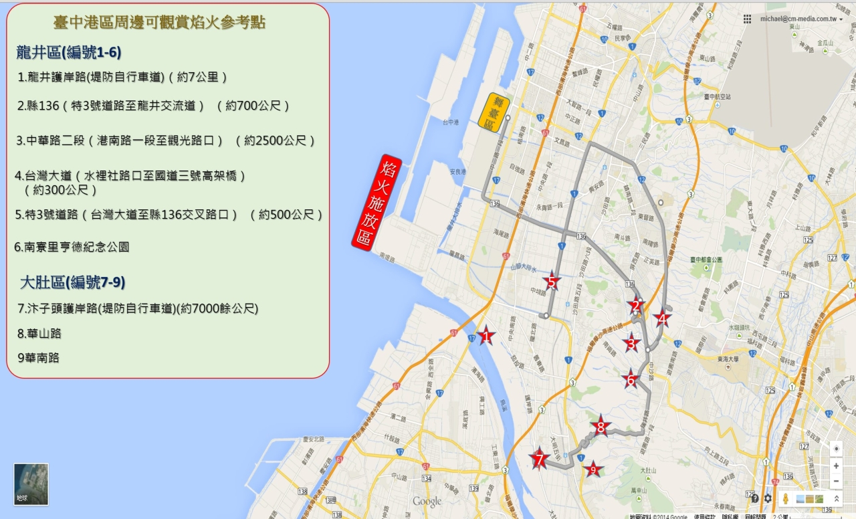
建議觀賞點19處-2

Slide 10
10月10日 晚會流程
主持人:岑永康+吳怡霈
1700-1720 | 麋先生（5首歌）
1725-1745 | 嘴哥（5首歌）
1750-1810 | 柒拾趴（5首歌）
1815-1835 | 光引擎
1845-1900 | 長官致詞+啟動儀式
 | 貴賓１：馬總統英九致詞 (4分鐘) 貴賓２：王院長金平致詞 (3分鐘) 貴賓３：胡市長志強致詞 (3分鐘)
1900-1940 | 雙十煙火(主持人VO)
1940-1945 | 主持人:岑永康
1945-2005 | 朱俐靜(4首)
2005-2030 | 嚴爵+Band (4首)
2030-2050 | 家家 (4首)
2050-2110 | 徐佳瑩 (4首)
2110-2140 | MP魔幻力量+Band (20~25分)
2140-2158 | 謝金燕(4首)
2158~ | Ending+Roll卡

Slide 11
10月11日 晚會流程
主持人: JR+吳怡霈
1830-1850 | 開場~樂團表演丘與樂
1855-1915 | Trash
1920-1940 | 梁文音
1940-1955 | 翁立友-Kala (3首)
2000-2020 | 主持人開場~~ SpeXial-Kala (4首)
2020-2045 | 市府團隊+市長致詞+煙火
2045-2100 | 倪安東Kala (3首)
2100-2120 | 曾沛慈-Kala (3首)
2120-2135 | 陳勢安-Kala (3首)
2135-2158 | 張震嶽
2159~ | 主持人Ending+Roll卡

Slide 12
10月12日 活動流程-
梧棲觀光漁港(臺中市清水區海濱里北堤路30號）
時間 | 歡樂主舞台 | 街頭嘉年華 | DIY創意王 | 海賊王探險
13:30-14:00 |  |  | 捏捏麵團人 彩繪海洋風名片夾 小魚缸果凍蠟DIY
14:00-14:05 | 主持人開場 | 限時追緝令 海洋甜蜜蜜 小丑歡樂汽球 人魚泡泡 藍公主雕像 卜派水手 |  | 航海員測試 放長線釣大魚 海底撈月
14:05-14:20 | 貴賓致詞
14:20-15:00 | 逗號劇團--禮物不見了
15:00-15:30 | 魔術偶像
15:30-16:30 | 紅鼻子劇團特技嘉年
16:30-17:00 | 身聲劇場「無所不擊」
17:00-17:10 | 貴賓致詞
17:10~17:40 | 客家文武場 客家八音 客家山歌
17:40~18:25 | 林文chmark打擊歌舞表演 杜咪公主文化藝術團歌舞表演 打擊/吹奏澳洲原住民樂器傳統歌謠演唱
18:30~19:00 | 知名藝人演唱

Slide 13
[電視同步LIVE直播]
10/10(五) 17:00~22:00 中天娛樂台、中視綜藝台
10/10(五) 20:00~22:00 中視無線台(CH10)
10/11(六) 20:00~22:00 中視無線台(CH10)
[手機APP 線上直播]
**台灣好 APP，點選「中視」頻道收看
**中天快點TV – APP

